Slide 1

6.3 断面图
6.3.1 移出断面
6.3.2 重合断面

Slide 2
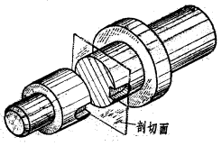
6.3 断 面 图
假想用剖切平面将机件的某处切断，仅画出断面的图形，这样的图形称为断面图，如图
动画演示
A
A-A
A
一、断面图的种类
1. 移出断面——断面图配置在视图轮廓线之外。
⑴ 移出断面图的画法
画在视图之外，规定轮廓线用粗实线绘制。尽量配置在剖切线的延长线上，也可画在其他适当的位置。

Slide 3
移出断面一般用剖切符号表示剖切的起止位置，用箭头表示投影方向，并注上大写拉丁字母，在断面图的上方用同样的字母标出相应的名称“×-×”，如图
A
B
B
A
A-A
B-B
(1)剖切平面通过回转面形成的孔或凹坑的轴线时，应按剖视画。
(2)当剖切平面通过非圆孔，会导致完全分离的两个断面时，这些结构也应按剖视画。

Slide 4
(3)由两个或多个相交的剖切平面剖切得出的移出断面，中间一般应断开(见下图)。
注：有时为了得到完整的断面图，也允许中间不断开。

Slide 5
（2）移出断面图的标注方法
动画演示
A
B
B
A
A-A
B-B
① 配置在剖切符号的延长线上的断面，可省略名称（字母)。
② 对称的移出断面，或按投影关系配置的断面，可省略箭头。
③ 其余情况必须全部标注。

Slide 6
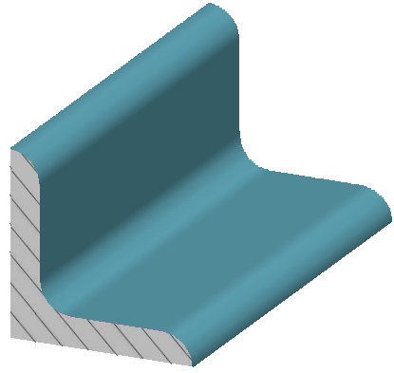
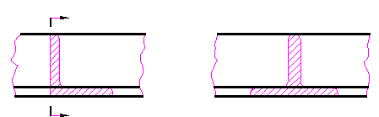
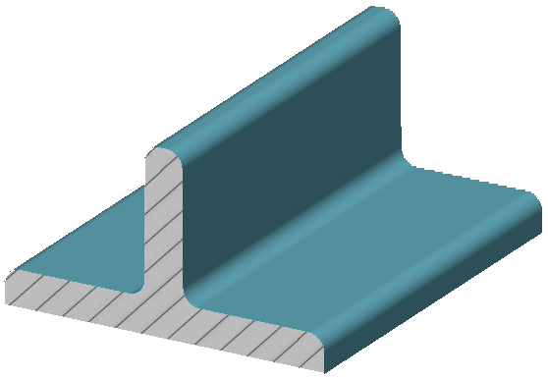
2. 重合断面
断面图配置在剖切平面迹线处，并与原视图重合称重合断面。
⑴ 重合断面的画法
重合断面的轮廓线用细实线绘制，当视图中的轮廓线与重合断面的图形重叠时，视图中的轮廓线仍需完整、连续地画出，不可间断。
(a)
(b)
⑵ 重合断面的标注方法
① 配置在剖切线上的不对称的重合断面图，可不标注名
称（字母），见上图(a)。
② 对称的重合断面图，可不标注，见上图(b)。

Slide 7
6.4 其他表达方法
6.4.1 局部放大图
6.4.2 简化画法

Slide 8
6.4 其他表示方法
一、局部放大图
将机件的部分结构，用大于原图形所采用的比例画出的图形称为局部放大图。它用于机件上较小结构的表达和尺寸标注。可以画成视图、剖视、断面等形式，与被放大部位的表达形式无关。图形所用的放大比例应根据结构需要而定，与原图比例无关，如图
被放大部位用细实线圈出，用指引线依次注上罗马数字
Ⅱ
Ⅰ
A
Ⅱ
A
在局部放大图的上方用分数形式标注，如图
A-A
Ⅰ
4:1
2:1

Slide 9
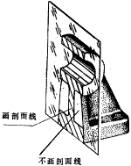

二、简化画法
1. 剖视图中的简化画法
B
对于机件的肋、轮辐、薄壁等实心圆杆状及板状结构，如按纵向剖切，肋板不画剖面符号，而用粗实线将它与其邻接部分分开。
A
A
B
A－A

Slide 10
B
B－B
B－B
正确
错误
A
A
B
A－A
按纵向剖切即剖切平面与肋轮辐或薄壁厚度方向的对称平面重合或平行。

Slide 11
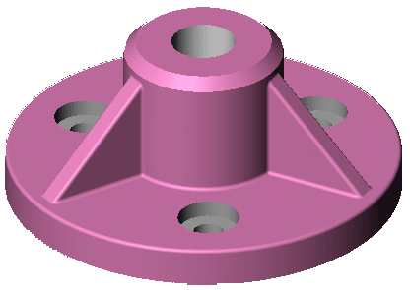
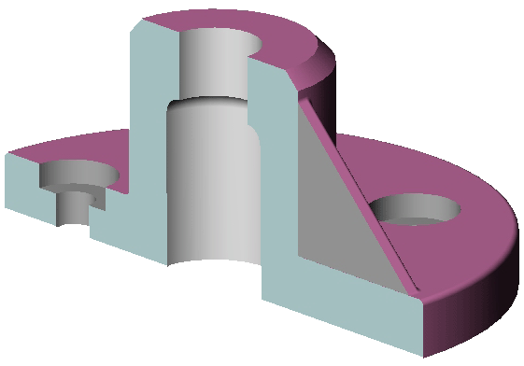
② 当机件上均匀分布在一个圆周上的肋、轮辐、孔等结构不处于剖切平面上时，可将这结构旋转到剖切平面上画出。
A－A
肋不对称画成对称
孔未剖到画成剖到
B－B
A
A
B
B
均匀分布且直径相同的孔，可以只画出一个或几个，其余只需用细点划线表示其中心位置。

Slide 12
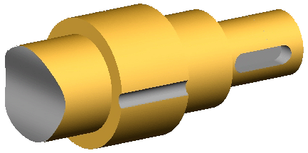
2. 移出断面中的简化画法
零件图中的移出断面，在不致引起误解的前提下，允许省略剖面符号，但应按前面讲的移出断面标注方法进行标注，如下图
A
A-A
A

Slide 13
3. 相同结构要素的简化画法
机件上若干相同结构（齿、槽、孔等），按一定规律分布时，只需画出几个完整的结构，其余用细实线连接或画出中心线位置，但在图上应注明该结构的总数，如下图
共××槽
共12槽
δ=2
51Xφ2.5
δ=2
δ=1

Slide 14
4. 较小结构的简化画法
对于机件上较小结构，如已有其它图形表示清楚，且又不影响读图时，可不按投影而按简化画法画出或省略。
较小结构相贯线的简化画法
斜度不大时可按小端画出
A-A
A
A
与投影面倾斜角度小于或等于30°的斜面上的圆或圆弧，其投影可以用圆或圆弧代替等，如左图顶面的俯视画法
A
A
A
A

Slide 15


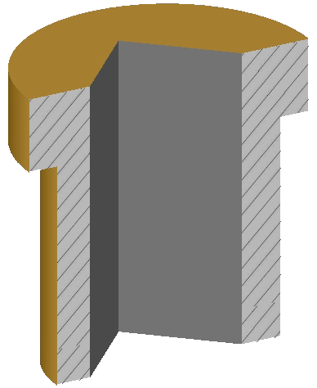
5. 当图形不能充分表示平面时，可用平面符号
如下图所示机件上的平面，可在轮廓线附近用平面符号（相交两细实线）来表示。
(a)
(b)
(c)

Slide 16
6. 对称图形的简化画法
在不致引起误解时，对称机件的视图可以只画一半或四分之一，并在中心线的两端画出两条与该中心线垂直的平行细实线，如图。

Slide 17
7. 较长机件的简化画法
轴、杆类较长的机件，当沿长度方向形状相同或按一定规律变化时，允许断开画出。
实长
标注尺寸时，仍注实长。
实长
较长零件的简化画法

